Slide 1


Accesibilidad y el Diseño Centrado en el Usuario
Ivana Harari Andrea Keiliff
Ma.Emilia Martinez
accesibilidad@info.unlp.edu.ar
Licencia Creative Commons
Accesibilidad y el Diseño centrado en el usuario. Desarrollado por LINTI- UNLP. Se encuentra bajo una Licencia Creative Commons Atribución-NoComercial-CompartirIgual 3.0 Unported.
1

Slide 2

Consideraciones generales
Considera las particularidades del diseño
Hay tres etapas importantes dentro de la fase de diseño [Jones 92’]:
Comienzo del diseño
Recolección de la información
Divergencia
Transformación
Procesamiento de la información
Convergencia
Gestación de una nueva versión de diseño
Fin del diseño

Slide 3
Consideraciones generales
Considera las particularidades del diseño
Hay tres etapas importantes dentro de la fase de diseño [Jones 92’]:
Comienzo del diseño
Manejo de información masiva y heterogéa
Muchos factores a considerar
Manejo de incertidumbre y ambigüedad
Espacio de búsqueda de toda posible solución
Divergencia
Fin del diseño

Slide 4
Consideraciones generales
Considera las particularidades del diseño
Hay tres etapas importantes dentro de la fase de diseño [Jones 92’]:
Comienzo del diseño
Divergencia
Proceso de síntesis, descarte, reﬁnamiento de la información
Empleo de aspectos teóricos, heurísticas
Análisis de estándares y recomendaciones
Transformación
Fin del diseño

Slide 5
Consideraciones generales
Considera las particularidades del diseño
Hay tres etapas importantes dentro de la fase de diseño [Jones 92’]:
Comienzo del diseño
Divergencia
Transformación
Convergencia
Camino a una solución prototipica.
Generación de una versión de diseño que satsfaga las condiciones y los factores analizados
Resultado del diseño

Slide 6



Consideraciones generales
Para comprobar la correspondencia directa
La correspondencia directa -definida por Hutchins y Norman, 86’- determina el grado de representatividad de los objetos que intervienen en el proceso interactivo
Objetos tarea
CLIENTE
DISEÑADOR
Objetos reales
Objetos interactivos
Objetos sintácticos
Objetos semánticos
USUARIO
SISTEMA INTERACTIVO

Slide 7
Consideraciones generales
Para comprobar la correspondencia directa
Se diseña generalmente desde el interés del cliente, desde la perspectiva funcional o desde la estética.
Se debe diseñar desde la perspectiva de los usuarios.
Objetos tarea
CLIENTE
DISEÑADOR
Objetos reales
Objetos interactivos
Objetos sintácticos
Objetos semánticos
USUARIO
SISTEMA INTERACTIVO

Slide 8








Consideraciones generales
Análisis del usuario
Análisis del sistema/ sitio anterior
La estandarización
Tipo de Aplicación
Análisis funcional
Análisis del contexto
Análisis del mercado
Análisis de Heurísticas de Usabilidad y Accesibilidad
Diseño UX
Revisión del diseño
Evaluación del Diseño

Slide 9
Consideraciones generales
Análisis del usuario
Análisis del sistema/ sitio anterior
La estandarización
Tipo de Aplicación
Análisis funcional
Análisis del contexto
Análisis del mercado
Análisis de Heurísticas de Usabilidad y Accesibilidad
Diseño UX
En todo el proceso se debe incluir personas con discapacidad y de otros perfiles
Revisión del diseño
Evaluación del Diseño

Slide 10
Consideraciones generales
Perﬁles Escenarios Personas Recolección de datos
Análisis del usuario
Recolección de datos Focus groups, test
Análisis del sistema/ sitio anterior
Tipo de Aplicación Análisis de tareas Casos de uso
Análisis funcional
Bechmarking
Análisis del mercado
La estandarización
Análisis del contexto
Análisis de Heurísticas de Usabilidad y Accesibilidad
Evaluación heurística
Diseño UX
Card sorting Prototipos Wireframes,mockups
Revisión del diseño
Evaluación del Diseño
A/B test Focus group
Tests de usabilidad Evaluación de accesibilidad

Slide 11
Métodos de DCU y accesibilidad
Consideraciones en métodos de DCU de indagación
Si se utiliza técnicas de indagación y prueba con usuarios, convocar a personas con discapacidad y en otras condiciones de vulnerabilidad:
Consultar sobre las adaptaciones necesarias.
Realizar ajustes en los dispositivos que se utilicen.
Ofrecer diferentes medios de comunicación.
Adaptar los cuestionarios, encuestas y entrevistas que se realicen.
Anticipar en qué consiste el método de DCU.
Aclarar que no se está evaluando a la persona usuaria sino a la aplicación o sitio en cuestión.
Solicitar permiso para grabar la sesión.
Registrar todo el proceso y que las personas puedan comentar su experiencia, antes durante y al final de la sesión evaluativa.
77

Slide 12
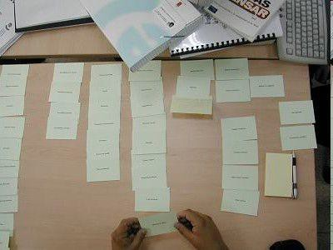
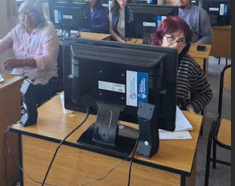
Métodos de DCU y accesibilidad
Card sorting
Utilizar software de card sorting que sea accesibles si participan personas ciegas, o con problemas motrices, disponer de lupas o tarjetas con letras grandes.
Focus group o grupo focales
Facilitar medios de interacción.
Anticipar las preguntas disparadoras o los temas que se abordarán.
Mediar y posibilitar la participación de todas las personas.
77

Slide 13
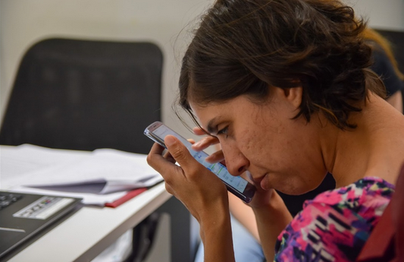
Métodos de DCU y accesibilidad
Testeo de usabilidad
Considerar la diversidad en la muestra, distintas discapacidades, edades, trayectorias, contención, formación
Ampliar los tiempos
Adaptar el escenario de evaluación
Brindar recursos adicionales.
Cuidar el lenguaje empleado.
Anticipar cómo va a ser la sesión.
Considerar sus opiniones, perspectivas.
Aprovechar las ventajas de su participación
Dar una introducción, un guión, un contexto de interacción.
Plantear las actividades a realizar en el testeo
Brindar una conclusión colectiva.
77

Slide 14
Métodos de DCU y accesibilidad
Consideraciones en métodos de DCU de inspección
Si se utiliza técnicas de inspección, con la participación de expertos, solicitar:
Que posean conocimientos sobre las legislaciones, normativas, estándares internacionales de accesibilidad digital.
Que posea perspectiva de diversidad e inclusión digita.
Que incluyan heurísticas de accesibilidad y diseño inclusivo.
Que se evalúe considerando la cadena de la accesibilidad y la transversalidad en los procesos de interacción y en las transacciones según distintos perfiles de personas usuarias.
Que se identifiquen los errores más prioritarios a solucionar, roles que deben intervenir y perfiles de personas afectadas.
77

Slide 15
Métodos de DCU y accesibilidad
Evaluación heurística
Definir el set de heurísticas apropiado según el tipo de la aplicación, sitio o software a evaluar.
Incluir recomendaciones de diseño inclusivo y las WCAG como heurísticas a considerar en la evaluación junto con las de usabilidad.
Incluir comprobaciones manuales.
Solicitar informes que indiquen los problemas más prioritarios a resolver, de usabilidad y accesibilidad.
Bechmarking
En los procesos y análisis comparativos incluir métricas y principios de accesibilidad.
Cognitive Walkthrough
Incluir accesibilidad en el estudio de usabilidad de los caminos cognitivos.
Elegir procesos y transacciones de interacción apropiados.
Solicitar que se analice la cadena de accesibilidad según perfiles de personas.
.
Análisis de tareas
Trabajar con la definición de templates que garanticen usabilidad y accesibilidad comprobables.
77

Slide 16

Consideraciones generales
Respeta la ingeniería de la UI
Usuario
Computadora
Sistema interactivo
UI + Aplicación
SELF-CORRECTING
CORRECTENESS-DRIVEN

Slide 17
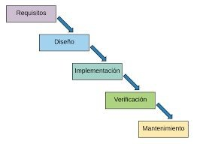
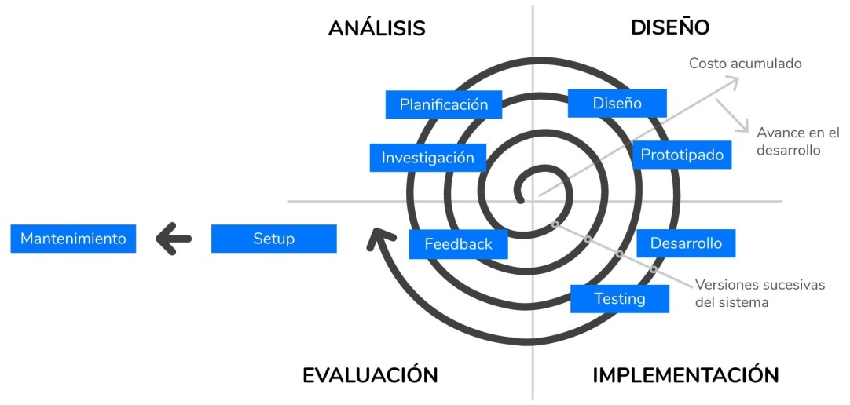
Consideraciones generales
Respeta la ingeniería de la UI
La accesibilidad debe plantearse desde las etapas iniciales de la UI
Usuario
Computadora
Sistema interactivo
UI + Aplicación

Slide 18
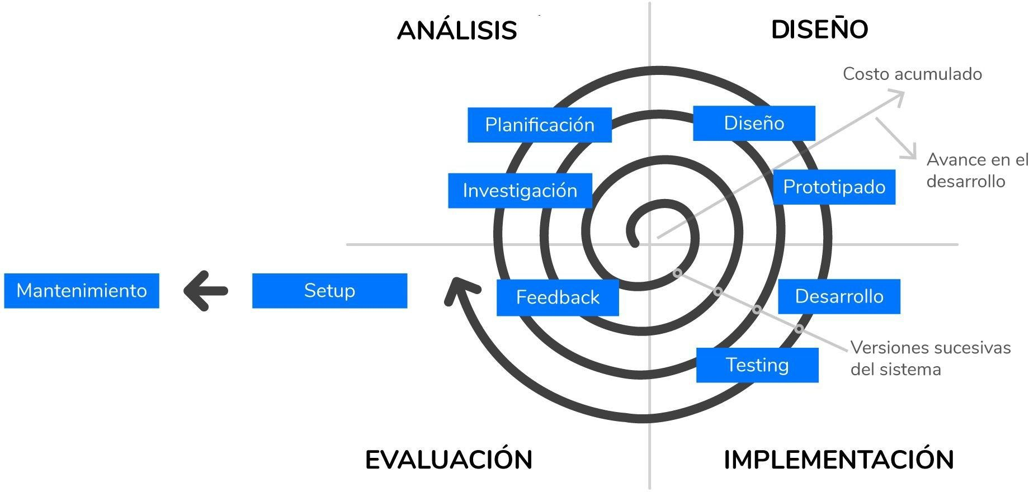
Metodología de DCU
Multiplicidad de factores que inﬂuyen en el diseño UX
Investigación de usuarios
Modelización contexto
Tendencias, mercado
Tipo de aplicación
Criterios de usabilidad
Normas ISO, WCAG, DI
Diseño de prototipos.
Diálogo, estructura, arquitectura, navegación.
Evaluación con usuarios y expertos
Mejoras
Prototipos evolutivos para evaluar el impacto
6

Slide 19
Metodología de DCU
Técnicas de usabilidad
Perﬁles Escenarios Personas Recolección de datos
Focus groups, test Análisis de tareas Casos de uso Benchmarking
Card sorting
Set de heurísticas Wireframes,mockups A/B test
Focus group
Recolección de datos Eval.accesibilidad
E
R F
val. heurística ecorrido cognitivo ocus group
Test de usuarios Evaluación de accesibilidad
9

Slide 20
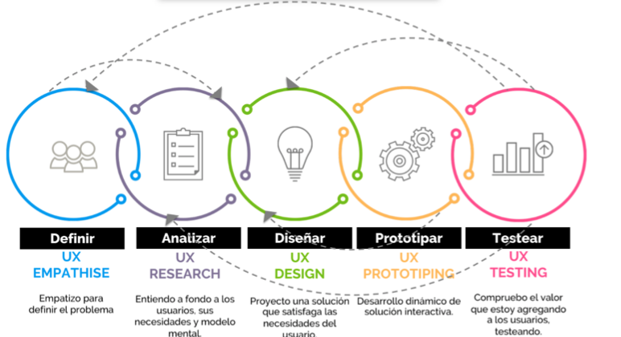
Metodología de DCU
El Diseño centrado en las personas implica aceptar la diversidad de las mismas.
El proceso de DCU
9

Slide 21
DCU y accesibilidad
Modelo operativo de accesibilidad
Se requiere la construcción de productos y servicios digitales que sean utilizables por la mayor cantidad de personas posible, independientemente de sus capacidades, dispositivos, contexto o forma de interacción.
Definir un modelo operativo de accesibilidad que no trate la accesibilidad como una revisión puntual sino que la incorpore como una práctica continua dentro del ciclo de vida digital.
Establecer un marco de referencia común para todos los equipos involucrados (diseño, desarrollo, contenidos, QA, producto y gestión), y alinea las responsabilidades de cada área con los estándares internacionales de accesibilidad.
Promover la capacitación continua y el fortalecimiento de capacidades internas en todos los equipos involucrados.

Slide 22
DCU y accesibilidad
Modelo operativo de accesibilidad
Integrar la accesibilidad de forma sistemática y sostenible en todos los procesos de diseño, desarrollo, validación y mantenimiento.
Garantizar que cada equipo incorpore criterios de accesibilidad desde el inicio de los proyectos, promoviendo una cultura de mejora continua y colaboración entre áreas.
Asegurar el cumplimiento de los estándares internacionales de accesibilidad (actualmente WCAG 2.2 – nivel AA).
Facilitar la identificación temprana y corrección de barreras digitales.
Incorporar revisiones y controles automáticos y manuales en cada etapa del ciclo de vida del producto.
Consolidar información, métricas y reportes que permitan monitorear el grado de madurez en accesibilidad.

Slide 23
DCU y accesibilidad
Responsabilidades
Diseño UX/UI: incorpora criterios de accesibilidad en la definición visual, estructural y de interacción, utilizando componentes validados y asegurando contraste, foco y jerarquía.
Desarrollo Front-End y Back-End: implementa código semántico, roles accesibles y compatibilidad con tecnologías de asistencia, garantizando la funcionalidad completa mediante teclado y lector de pantalla.
Equipo de contenidos: redacta textos claros, estructurados y coherentes con las pautas de lenguaje claro, asegurando que toda la información sea perceptible y comprensible.

Slide 24
DCU y accesibilidad
Responsabilidades
QA: ejecuta pruebas automáticas y manuales de accesibilidad, valida el cumplimiento de criterios y registra hallazgos y correcciones.
PMO: asegura la integración de la accesibilidad en la planificación, los sprints y los entregables de cada proyecto, y da seguimiento a los indicadores de cumplimiento.
Referente de Accesibilidad: coordina la aplicación del modelo, brinda soporte técnico a los equipos, consolida reportes y lidera las acciones de mejora y formación continua.

Slide 25
DCU y accesibilidad
Dimensiones del marco metodológico
Para que la accesibilidad no sea una etapa aislada, sino un principio transversal presente en todas las decisiones, tareas y entregables, el modelo debe combinar tres dimensiones:
Ciclo de vida del producto digital: La accesibilidad se aborda en todas las etapas: planificación, diseño, revisión, desarrollo, testeo, publicación y mantenimiento. Cada fase cuenta con acciones y responsabilidades definidas que aseguran la trazabilidad del cumplimiento.

Slide 26
DCU y accesibilidad
Dimensiones del marco metodológico
Colaboración entre áreas: Cada disciplina (diseño, desarrollo, contenido, QA y gestión) tiene un rol activo en la accesibilidad. Se debe promover el trabajo conjunto y la revisión cruzada entre equipos, reduciendo riesgos y retrabajos.
Mejora y evaluación continua: La accesibilidad se monitorea a través de indicadores e informes periódicos que permiten identificar avances, desafíos y oportunidades de mejora. Los hallazgos se documentan, se priorizan y se resuelven dentro de los sprints, alimentando un proceso iterativo de revisión y actualización constante.

Slide 27
DCU y accesibilidad
Modelo operativo de accesibilidad - Planificación
Planificación | Incorporar accesibilidad desde el inicio del proyecto | • Definir versión y nivel de conformidad de WCAG. • Incorporar la accesibilidad como criterio de éxito del proyecto. • Identificar perfiles de usuarios con distintas discapacidades o modos de interacción. • Establecer roles y responsabilidades específicas en relación con la accesibilidad. • Incluir revisiones de accesibilidad en los sprints, entregables y roadmaps. • Planificar indicadores de seguimiento (porcentaje de hallazgos corregidos, auditorías, capacitaciones). • Asegurar que los proveedores externos también adopten los lineamientos de accesibilidad. | PMO, UX Lead, Referente de Accesibilidad | WCAG Quick Ref

Slide 28
DCU y accesibilidad
Modelo operativo de accesibilidad- Diseño
Diseño accesible (UX/UI) | Diseñar interfaces y flujos accesibles | • Utilizar componentes de la librería validados en accesibilidad. • Garantizar contraste suficiente entre texto y fondo, y asegurar que el color no sea el único medio de transmitir información. • Diseñar jerarquías visuales claras y una estructura semántica coherente con encabezados y secciones. • Mantener consistencia en los patrones de interacción y en la ubicación de los elementos. • Asegurar que todos los estados (activo, foco, error, éxito) sean perceptibles visualmente. • Definir tamaños de texto escalables y tipografías legibles. • Evitar animaciones automáticas, parpadeos o movimientos que distraigan o generen mareo. • Incorporar descripciones y textos alternativos para imágenes, íconos y gráficos informativos. • Diseñar formularios con etiquetas visibles, instrucciones claras y mensajes de error comprensibles. • Documentar en Figma las decisiones de diseño relacionadas con accesibilidad. | UX/UI Designers | Listado de comprobación (filtro diseño) | Herramientas para figma | Documentación de librería accesible

Slide 29
DCU y accesibilidad
Modelo operativo de accesibilidad - Revisión
Revisión previa a desarrollo | Validar que el diseño cumpla criterios antes de entregar | • Revisar que los prototipos cumplan con los principios de accesibilidad antes de la entrega al equipo de desarrollo. • Registrar observaciones y ajustes detectados en una checklist o documento compartido. • Verificar que todas las imágenes, botones y formularios tengan etiquetas o descripciones. • Asegurar que las observaciones queden registradas. | UX Lead, Referente de Accesibilidad | Listado de comprobación (filtro diseño) | Informe técnico

Slide 30
DCU y accesibilidad
Modelo operativo de accesibilidad – Desarrollo
Desarrollo accesible | Implementar código y componentes accesibles | • Implementar código semántico y estructurado, utilizando correctamente etiquetas, roles y atributos ARIA. • Asegurar foco visible y orden lógico de navegación en el DOM. • Habilitar interacción completa mediante teclado y evitar dependencias exclusivas de mouse. • Controlar tiempos de respuesta, animaciones automáticas y movimientos innecesarios. • Garantizar que todos los elementos interactivos tengan nombres accesibles y puedan ser identificados por tecnologías de asistencia. • Proporcionar mensajes de error descriptivos y ayudas contextuales. • Implementar alertas y notificaciones que puedan ser detectadas por lectores de pantalla. • Ejecutar validaciones automáticas de accesibilidad durante el desarrollo. • Documentar excepciones o limitaciones detectadas para revisión posterior en QA. | Front-End, Back-End Dev | Set de herramientas de evaluación | Listado de comprobación (filtro desarrollo)

Slide 31
DCU y accesibilidad
Modelo operativo de accesibilidad - Testeo
Testeo de accesibilidad (QA) | Evaluar cumplimiento WCAG antes de producción | • Realizar pruebas automáticas y manuales de accesibilidad. • Probar con lectores de pantalla (NVDA, JAWS, VoiceOver) y verificar la navegación por teclado. • Validar que todos los componentes respondan correctamente al foco y que la secuencia sea lógica. Revisar que el contenido se mantenga legible y funcional al aumentar el zoom o cambiar el contraste. • Confirmar que los textos alternativos, etiquetas, roles y estados estén correctamente implementados. • Verificar que los mensajes de error y feedback se comuniquen también de forma textual. • Registrar hallazgos con evidencia visual o de video y priorizar según severidad. • Consolidar los resultados en la planilla e informe técnico. • Revisar flujos críticos de interacción (inicio de sesión, formularios, compra, búsqueda, etc.). | QA, Referente de Accesibilidad | Listado de comprobación por criterio | Informe técnico | Panel de resultados

Slide 32
DCU y accesibilidad
Modelo operativo de accesibilidad – Revisión de contenidos
Revisión de contenidos | Garantizar claridad, estructura y textos alternativos | • Redactar textos en lenguaje claro, directo y comprensible. • Evitar jerga técnica o ambigüedades. • Asegurar que todos los enlaces describan su destino o propósito. • Incluir textos alternativos en imágenes, subtítulos en videos y transcripciones en audios. • Garantizar la coherencia entre etiquetas visibles y nombres accesibles. • Estandarizar mensajes de error e instrucciones, manteniendo consistencia entre productos. • Revisar legibilidad general (longitud de oraciones, formato, uso de mayúsculas). • Aplicar revisión de lenguaje claro en cada nueva publicación o actualización de contenido. | Equipo de Contenidos | Listado de comprobación (filtro contenidos)

Slide 33
DCU y accesibilidad
Modelo operativo de accesibilidad – Seguimiento y corrección
Seguimiento y corrección | Resolver hallazgos y prevenir regresiones | • Gestionar y priorizar las incidencias de accesibilidad dentro de cada sprint. • Validar las correcciones aplicadas antes del cierre de cada iteración. • Documentar cambios y mantener trazabilidad de los tickets. • Coordinar revisiones cruzadas entre diseño, desarrollo y QA. | QA, Dev, UX Lead | Jira/Trello/Asana

Slide 34
DCU y accesibilidad
Modelo operativo de accesibilidad – Evaluación continua
Evaluación continua y mejora | Mantener la accesibilidad activa y medir madurez | • Realizar testeos periódicos por muestra de páginas o flujos de interacción. • Programar auditorías internas y externas de accesibilidad. • Analizar indicadores e informes trimestrales para detectar áreas de mejora. • Actualizar guías, librerías y procesos según nuevas versiones de WCAG o hallazgos. • Promover la formación continua del equipo y el intercambio de buenas prácticas. • Consolidar aprendizajes y casos internos para fortalecer la cultura de accesibilidad. | PMO, Referente de Accesibilidad | Reporte trimestral de accesibilidad | Panel de resultados | Plan de acción de mejoras

Slide 35
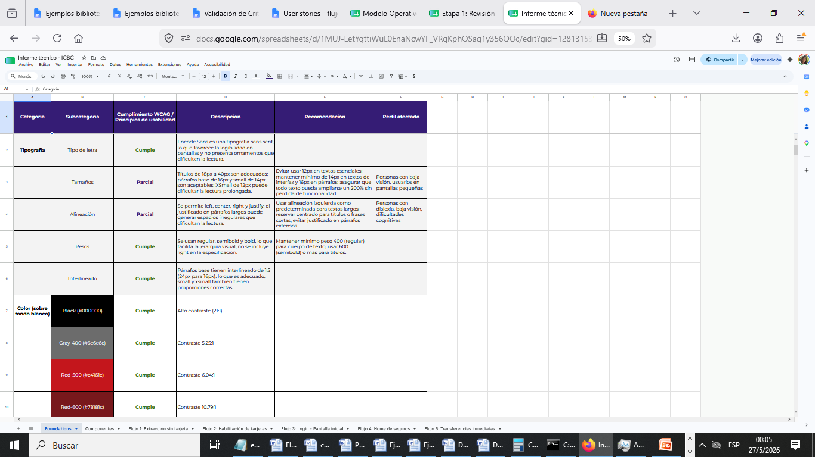
DCU y accesibilidad
En Diseño – Documentación tipografía

Slide 36
DCU y accesibilidad
En Diseño – Documentación identidad visual y paleta

Slide 37
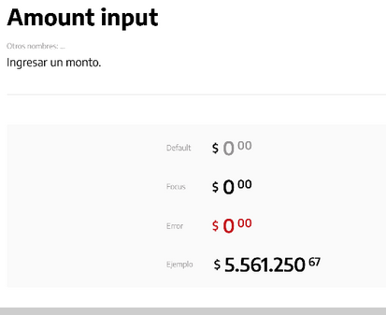
DCU y accesibilidad
EN Diseño – Documentación por componente

Slide 38
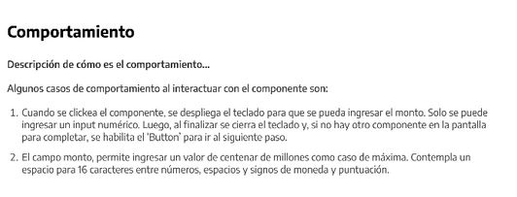
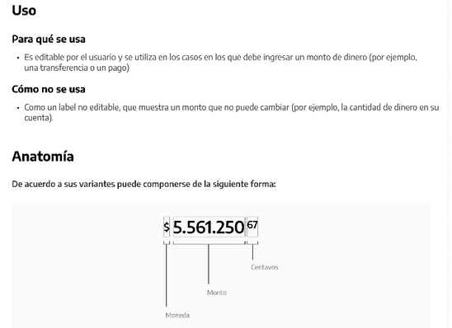
DCU y accesibilidad
EN Diseño - Documentacioón

Slide 39
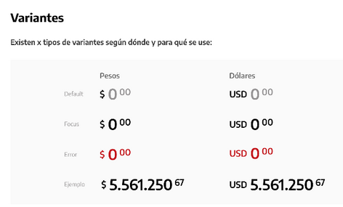

DCU y accesibilidad
En Diseño - Documentación

Slide 40
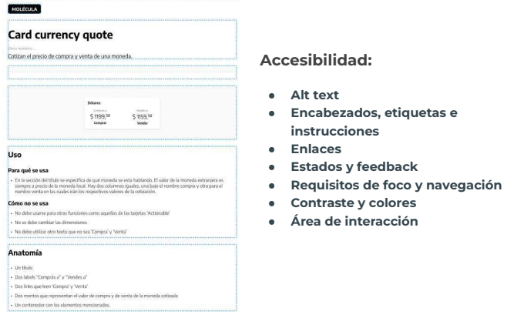
DCU y accesibilidad
En Diseño - Documentación

Slide 41
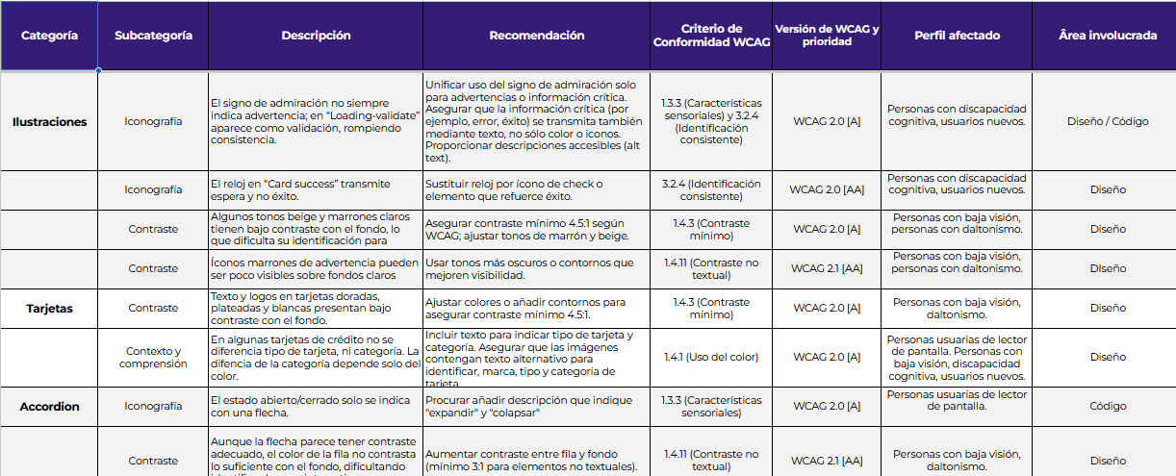
DCU y accesibilidad
Prototipación - Validar

Slide 42
DCU y accesibilidad
Diseño - accesibilidad en user stories
Flujo login
Título: Estructurar semánticamente la pantalla de login
Descripción:
Yo como persona usuaria del Home Banking,
Quiero que la pantalla de login tenga una estructura clara y comprensible,
Para poder orientarme correctamente y acceder al formulario de inicio de sesión usando distintas formas de navegación, incluyendo lector de pantalla.

Slide 43
DCU y accesibilidad
Diseño - accesibilidad en user stories
Criterios de aceptación de accesibilidad
Dado que la persona usuaria accede a la pantalla de login,
Cuando la página termina de cargar,
Entonces debe existir un título principal único que identifique claramente la pantalla, por ejemplo: “Ingresá a tu cuenta”.
Dado que la persona usuaria navega la pantalla con lector de pantalla,
Cuando recorre la estructura de encabezados,
Entonces la jerarquía debe ser lógica, sin saltos innecesarios y con un único encabezado principal.
Dado que la persona usuaria navega por regiones o landmarks,
Cuando accede al contenido principal,
Entonces el formulario de login debe estar contenido dentro de una región principal identificable.

Slide 44
DCU y accesibilidad
Diseño - accesibilidad en user stories
Dado que la pantalla contiene un formulario de inicio de sesión,
Cuando la persona usuaria navega los campos,
Entonces los campos “Usuario” y “Clave” deben estar agrupados de forma lógica y asociados a sus etiquetas visibles.
Dado que existen enlaces complementarios como recuperación de usuario o clave,
Cuando la persona usuaria navega la pantalla,
Entonces esos enlaces deben estar ubicados en una sección coherente y posterior al formulario principal.
Criterios WCAG relacionados: 1.3.1 Información y relaciones, 2.4.2 Titulado de páginas, 2.4.6 Encabezados y etiquetas, 4.1.2 Nombre, función y valor.

Slide 45
Qué documentar antes del desarrollo
Criterios de Aceptación
Estructura y semántica
Debe indicarse la estructura esperada de la pantalla o componente:
Título principal de la página o vista.
Jerarquía de encabezados.
Agrupación de contenidos.
Uso esperado de listas, tablas, formularios o regiones.
Identificación de contenido dinámico, modales, paneles desplegables o mensajes de estado.
Esto ayuda a que el desarrollo no dependa solo de la apariencia visual, sino también de una estructura comprensible para tecnologías de asistencia.
Criterios WCAG relacionados: 1.3.1 Información y relaciones, 2.4.6 Encabezados y etiquetas.

Slide 46
Qué documentar antes del desarrollo
Criterios de Aceptación
Comportamiento con teclado
Cada flujo debe documentar cómo se navega y opera con teclado:
Orden esperado de tabulación.
Elementos que deben recibir foco.
Foco inicial en modales, paneles o pasos nuevos.
Recorrido cíclico del foco cuando corresponda.
Posibilidad de cierre mediante teclado.
Retorno del foco al elemento que invocó la acción una vez cerrado el modal, panel o componente dinámico.
Ausencia de trampas de teclado.
Correspondencia entre la secuencia visual y la secuencia de navegación por teclado.
Criterios WCAG relacionados: 2.1.1 Teclado, 2.1.2 Sin trampas de teclado, 2.4.3 Orden del foco, 2.4.7 Foco visible.

Slide 47
Qué documentar antes del desarrollo
Criterios de Aceptación
Formularios y validaciones
En formularios, es importante especificar:
Etiquetas visibles y programáticamente asociadas.
Instrucciones necesarias antes de completar el campo.
Campos obligatorios.
Formato esperado de los datos.
Mensajes de error específicos.
Ubicación del error.
Asociación del error con el campo.
Anuncio de errores o mensajes dinámicos al lector de pantalla.
Criterios WCAG relacionados: 1.3.1 Información y relaciones, 3.3.1 Identificación de errores, 3.3.2 Etiquetas o instrucciones, 3.3.3 Sugerencias ante errores, 4.1.3 Mensajes de estado.

Slide 48
Qué documentar antes del desarrollo
Criterios de Aceptación
Nombre, rol y estado de componentes
Para botones, enlaces, tabs, acordeones, modales, menús, cards clickeables, controles custom, etc. debería quedar definido:
Qué elemento es interactivo.
Cuál es su nombre accesible.
Qué rol cumple.
Qué estados puede tener: expandido, seleccionado, activo, deshabilitado, error, cargando.
Cómo se comunican esos estados visual y programáticamente.
Criterios WCAG relacionados: 4.1.2 Nombre, función y valor, 2.5.3 Etiqueta en el nombre.

Slide 49
Qué documentar antes del desarrollo
Criterios de Aceptación
Contenido visual y perceptible
Textos alternativos para imágenes funcionales e imágenes de texto.
Identificación de imágenes decorativas.
Uso no exclusivo del color para estados o información.
Contraste esperado entre texto y fondo (Texto normal: mínimo 4.5:1.
Texto grande: mínimo 3:1).
Contraste de elementos no textuales relevantes:
Bordes de campos.
Indicadores de foco.
Íconos funcionales.
Estados activos, seleccionados o de error.con un contraste mínimo de 3:1 respecto del fondo o elementos adyacentes.
Comportamiento en zoom 200 % y 400 %.
Adaptación responsive sin pérdida de contenido.
Criterios WCAG relacionados: 1.1.1 Contenido no textual, 1.4.1 Uso del color, 1.4.3 Contraste mínimo, 1.4.11 Contraste no textual, 1.4.10 Reajuste de elementos.

Slide 50
Qué documentar antes del desarrollo
Criterios de Aceptación
Contenido dinámico
Para notificaciones, alerts, loaders, confirmaciones, errores o cambios de estado, debería especificarse:
Cuándo aparece el mensaje.
Si requiere foco o solo anuncio.
Si debe ser leído automáticamente por lector de pantalla.
Si el mensaje desaparece automáticamente o permanece visible.
Si existe una acción de cierre.
Criterios WCAG relacionados: 4.1.3 Mensajes de estado, 2.4.3 Orden del foco, 4.1.2 Nombre, función y valor.

Slide 51
Que validar antes de pasar a testeo
Chequeos de accesibilidad
Criterios mínimos recomendados
Un flujo debería pasar a testeo cuando:
Toda la funcionalidad puede operarse con teclado: La persona puede avanzar, retroceder, abrir, cerrar, seleccionar, enviar y cancelar acciones sin usar mouse.
Criterios WCAG relacionados: 2.1.1 Teclado.
El foco es visible y sigue un orden lógico: El foco debe verse claramente y avanzar según el orden visual y funcional del flujo.
Criterios WCAG relacionados: 2.4.3 Orden del foco, 2.4.7 Foco visible y 2.4.11 Foco no oculto.

Slide 52
Que validar antes de pasar a testeo
Chequeos de accesibilidad
Criterios mínimos recomendados
Los enlaces y botones describen claramente su propósito: Los textos de enlaces y botones deben ser únicos, claros y anticipar correctamente la acción o destino, favoreciendo una navegación coherente hacia la página o sección correspondiente.
Criterios WCAG relacionados: 2.4.4 Propósito de los enlaces en contexto, 2.4.6 Encabezados y etiquetas, 3.2.4 Identificación consistente y 4.1.2 Nombre, función y valor.

Slide 53
Que validar antes de pasar a testeo
Chequeos de accesibilidad
No existen trampas de teclado: La persona puede salir de modales, menús, calendarios, combos, tooltips o componentes custom usando teclado.
Criterios WCAG relacionados: 2.1.2 Sin trampas de teclado.
Los formularios tienen etiquetas e instrucciones claras: Cada campo debe tener label asociado, instrucciones necesarias y nombre accesible coherente con el texto visible.
Criterios WCAG relacionados: 1.3.1 Información y relaciones, 3.3.2 Etiquetas o instrucciones, 2.5.3 Etiqueta en el nombre y 4.1.2 Nombre, función y valor.
Los errores son claros, específicos y accesibles: Deben indicar qué ocurrió, dónde ocurrió y cómo corregirlo. Si aparecen dinámicamente, deben anunciarse correctamente al lector de pantalla.
Criterios WCAG relacionados: 3.3.1 Identificación de errores, 3.3.3 Sugerencias ante errores y 4.1.3 Mensajes de estado.

Slide 54
Que validar antes de pasar a testeo
Chequeos de accesibilidad
Los componentes interactivos tienen nombre, rol y estado correctos: Botones, links, tabs, acordeones, menús y cards clickeables deben exponerse correctamente a tecnologías de asistencia.
Criterios WCAG relacionados: 4.1.2 Nombre, función y valor, 2.5.3 Etiqueta en el nombre, 2.4.4 Propósito de los enlaces y 3.2.4 Identificación consistente.
La estructura de encabezados es lógica: Debe existir un título principal por página y una jerarquía de encabezados coherente, correlativa y sin saltos.
Criterios WCAG relacionados: 1.3.1 Información y relaciones, 2.4.2 Titulado de páginas y 2.4.6 Encabezados y etiquetas.
No se transmite información solo por color: Estados como seleccionado, error, activo o completado deben tener un indicador adicional al color.
Criterios WCAG relacionados: 1.4.1 Uso del color.

Slide 55
Que validar antes de pasar a testeo
Chequeos de accesibilidad
El contraste cumple los mínimos requeridos: El texto debe alcanzar un contraste mínimo de 4.5:1 respecto del fondo. En textos grandes, el mínimo requerido es 3:1. Los elementos no textuales necesarios para comprender u operar la interfaz, como bordes de campos, íconos funcionales, indicadores de foco y estados activos o de error, deben alcanzar un contraste mínimo de 3:1.
Criterios WCAG relacionados: 1.4.3 Contraste mínimo y 1.4.11 Contraste no textual.
El contenido se adapta al zoom y al responsive: Al aumentar el zoom o cambiar viewport no debe perderse información ni funcionalidad.
Criterios WCAG relacionados: 1.4.4 Cambio de tamaño del texto, 1.4.10 Reajuste de elementos y 1.3.4 Orientación de la pantalla.

Slide 56
Que validar antes de pasar a testeo
Chequeos de accesibilidad
Las imágenes funcionales y de texto tienen alternativa textual: Los íconos o imágenes que transmiten información deben tener descripción; los decorativos deben ocultarse correctamente.
Criterios WCAG relacionados: 1.1.1 Contenido no textual.
Los mensajes de estado se comunican correctamente: Notificaciones, confirmaciones, cargas, errores y cambios de estado deben ser perceptibles también para lector de pantalla.
Criterios WCAG relacionados: 4.1.3 Mensajes de estado, 3.3.1 Identificación de errores y 4.1.2 Nombre, función y valor.

Slide 57


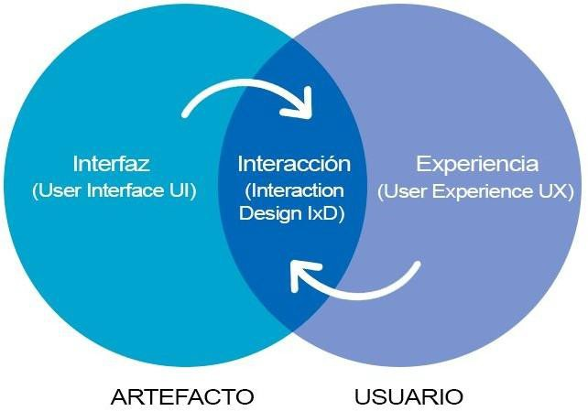
Conclusiones
Para lograr experiencias accesibles
Aplicar las fases metodológicas centradas en las personas.
Respetar estándares internacionales como la WCAG
Participar a personas diversas
D. Inclusivo
Usabilidad
Accesibilidad
3

